Slide 1
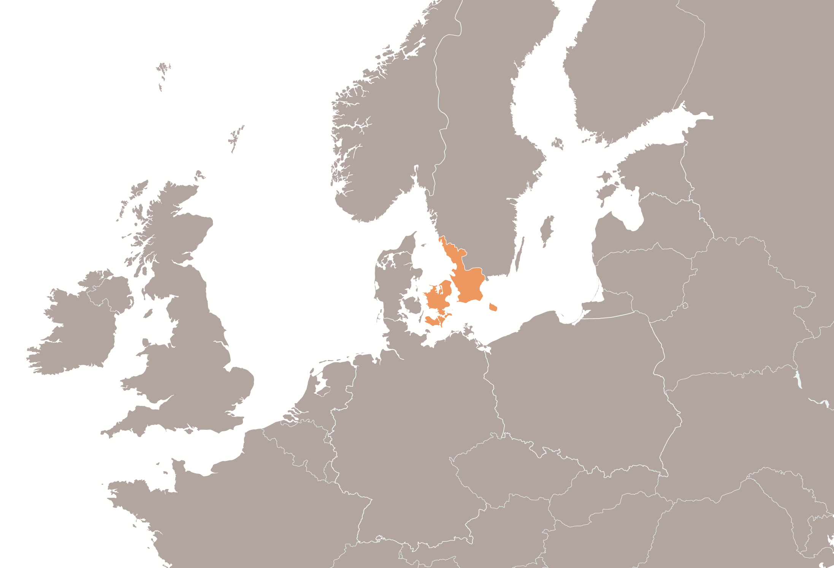
GREATER COPENHAGEN
2
lande
4
regioner
1
vision
4,3
mil. indbyggere
85
kommuner

Slide 2
GREATER COPENHAGEN: BLANDT NORDEUROPAS FØRENDE VÆKST METROPOLER…. …. MEN UDENFOR VERDENSTOPPEN
Kilde: Beregninger i Greater Copenhagen sekretariat på baggrund af data fra OECD, National Bureau of Statistics of China & SCB

Slide 3





STORE AMBITIONER, KONKRETE MÅL
0 tekniske barrierer for personer bosat i Sverige, som vil arbejde i Danmark – og omvendt
Arbejdsmarked
Ny fast Øresundsforbindelse: Først, Helsingør-Helsingborg og dernæst metro mellem København og Malmö
Infrastruktur
Europas Silicon Valley for Green Tech løsninger
Grøn Omstilling
Europas nr.1 på skallering af digital løsninger
Digitalisering
Verdensmester i privat-offentlig innovation i Life Science
Life Science
Notes:
Denne til print udgaven

Slide 4
GREATER COPENHAGEN MULIGGØR…
1
Skalering af indsatser for vækst – også kommunalt
2
Større politisk slagkraft
3
Adgang til internationale viden- og partnernetværk for vækst

Slide 5
HVAD KAN KKR H GØRE FOR GREATER COPENHAGEN?
1
2
Dediker jeres bedste medarbejdere til arbejdet i Greater Copenhagen
Stå solidt politisk bag de 4 fælles chartre
3
Invester i de fælles aktiviteter – fra international markedsføring til grønne pilot projekter

